Slide 1
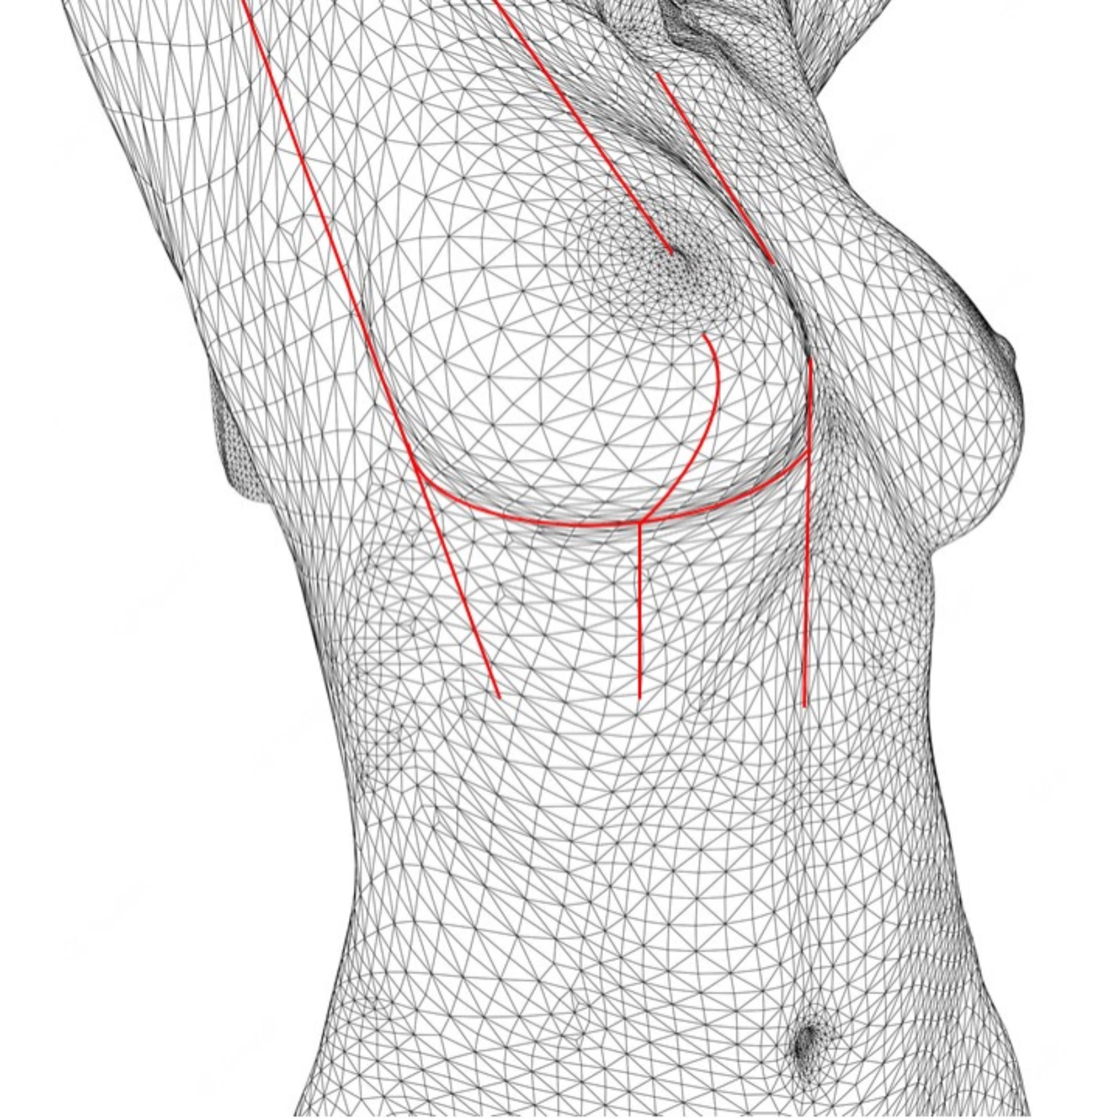
CURSO DE ESPECIALIZACIÓN EN CIRUGÍA ONCOPLÁSTICA DE LA MAMA
Hospital Germans Trias i Pujol
Badalona. Barcelona
Online 01/11/23 - 31/12/23
Presencial 27/11/23 - 01/12/23
Más información / Inscripciones:
oncoplasticabarcelona@gmail.com
Telf 934978918

Slide 2
La cirugía oncoplástica de la mama consiste en abordar la resección de los
tumores y posterior remodelación de la mama mediante técnicas propias de cirugía plástica para minimizar les secuelas estéticas y funcionales de la cirugía. Además, estas técnicas permiten realizar resecciones más amplias, con menos morbilidad y solucionando el defecto de forma inmediata y definitiva en la misma intervención quirúrgica
Presentamos la 2ª Edición de este Curso de Especialización semipresencial con un programa fundamentalmente práctico dirigido a los médicos de especialidades que participan en el tratamiento quirúrgico del cáncer de mama

Slide 3
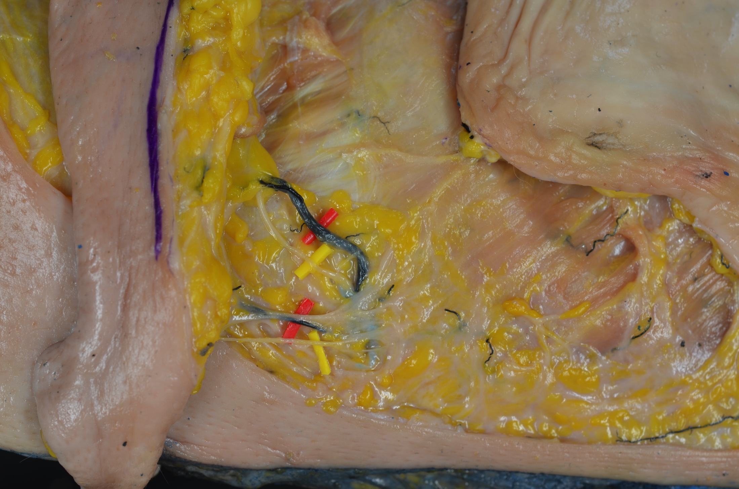
OBJETIVO
Formar a los asistentes sobre las novedades en cirugía oncológica mamaria y las principales técnicas de cirugía oncoplástica (técnicas de remodelling y de reposición de volumen), desde un punto de vista fundamentalmente práctico
Ayudar a los profesionales que tratan quirúrgicamente el cáncer de mama a mejorar su arsenal de técnicas para cirugía conservadora y obtener los mejores resultados posibles para la paciente

Slide 4
DIRECCIÓN
Dr. Miguel Ángel Luna Tomás. Coordinador Unitat Funcional de Mama. Hospital Germans Trias
Dr. Jordi Vilà Poyatos. Médico adjunto. Cirugía Plástica. Hospital Germans Trias
COORDINACIÓN
Dr. Miquel Prats De Puig. Acadèmia Internacional de Senología (UB). Hospital del Pilar
PROFESORADO
Dra. Carmen Higueras Suñé. Jefa de Servicio. Cirugía Plástica. Hospital Germans Trias
Dr. Cristian Carrasco López. Jefe de Sección. Cirugía Plástica. Hospital Germans Trias
Dra. María Del Río Escribano. Médico adjunto. Cirugía Plástica. Hospital Germans Trias
Dra. Oihane García Senosiain. Médico adjunto. Cirugía Plástica. Hospital Germans Trias
Dra. Paloma Malagón López. Médico adjunto. Cirugía Plástica. Hospital Germans Trias
Dra. Zoe Cholbi Navarro. Médico residente. Cirugía Plástica. Hospital Germans Trias
Dr. Joan Francesc Julián Ibáñez. Jefe de Servicio. Cirugía General y Digestiva. Hospital Germans Trias
Dra. Lidia Blay Aulina. Médico adjunto. Cirugía General y Digestiva. Hospital Germans Trias
Dra. Iciar Pascual Miguel. Médico adjunto. Cirugía General y Digestiva. Hospital Germans Trias
Dr. Cristian Ríos Gonzálvez. Médico adjunto. Ginecología y Obstetricia. Hospital Germans Trias
Dr. Pau Nicolau Batalla. Médico adjunto. Ginecología y Obstetricia. Hospital del Mar
Dr. Óscar Aparicio Rodríguez. Médico adjunto. Cirugía General y Digestiva. Hospital Parc Taulí
Dr. Ignacio Miranda Gómez. Médico adjunto. Radiodiagnóstico. Hospital Vall d’Hebrón

Slide 5
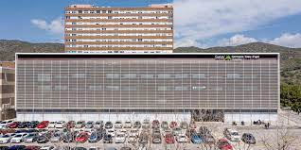
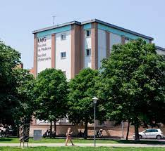
El Curso se divide en 3 Bloques:
Formación online: Bases teóricas
Formación presencial (27/11/2023-01/12/23; Hospital Germans Trias)
Clases presenciales
Cirugía en directo
Cirugía en diferido
Disección en cadáver fresco (30/11/23. Facultat de Medicina, Universitat de Girona)
Formación online: Discusión de casos clínicos y evaluación final
DURACIÓN: 85 horas de docencia teórica + 40 horas de docencia práctica
TOTAL: 5 créditos ECTS
10 plazas disponibles
Precio del Curso: 1500€

Slide 6
1r BLOQUE: DOCENCIA TEÓRICA ONLINE (40 HORAS)
BASES EN CIRUGÍA ONCOPLÁSTICA
Incisiones y accesos en cirugía conservadora. Accesos de puerto único
Remodelling: Patrón de pexia y reducción, Mastopexia periareolar (Round-Block), Colgajo de Grisotti, Otras mamoplastias
Reposición de volumen: Colgajos de perforantes (ICAP, TDAP), LD, Lipofilling
Cirugía de las secuelas: Técnicas de reconstrucción del complejo areola-pezón, Resolución de complicaciones en cirugía axilar
NOVEDADES EN CIRUGÍA ONCOLÓGICA CONSERVADORA DE LA MAMA
Radioterapia intraoperatoria. Aplicación en oncoplástica
Localización con semilla magnética (Sentimag®, Magseed®)
Ecografía intraoperatoria en cirugía del cáncer de mama
Integración de las técnicas de imagen durante la cirugía

Slide 7
2º BLOQUE: DOCENCIA TEÓRICA ONLINE (40 HORAS)
27/11/23: HOSPITAL GERMANS TRIAS I PUJOL
08:00-14:00h: REPASO DEL CONTENIDO ONLINE Y RESOLUCIÓN DE DUDAS
15:00-17:00h: PRESENTACIÓN DE LOS CASOS CLÍNICOS QUIRÓFANO DÍA 2
28/11/23: HOSPITAL GERMANS TRIAS I PUJOL
08:00-14:00h ACTIVIDAD QUIRÚRGICA EN QUIRÓFANO CGD/ GINECOLOGÍA
15:00-17:00h: APLICACIÓN DE LAS TÉCNICAS EN CASOS CLÍNICOS, TALLER DE CASOS PRÁCTICOS Y PRESENTACIÓN CASOS CLÍNICOS QUIRÓFANO DÍA 3
29/11/23: HOSPITAL GERMANS TRIAS I PUJOL
08:00-14:00h ACTIVIDAD QUIRÚRGICA: SECUELAS (QUIRÓFANO DE CIRUGÍA PLÁSTICA)
15:00-17:00h: APLICACIÓN DE LAS TÉCNICAS EN CASOS CLÍNICOS
30/11/23: FACULTAT DE MEDICINA UNIVERSITAT DE GIRONA (SALA DE DISECCIÓN)
08:00h-17:00h: DISECCIÓN EN CADÁVER FRESCO. PRESENTACIÓN CASOS CLÍNICOS QUIRÓFANO DÍA 5
01/12/23: HOSPITAL GERMANS TRIAS I PUJOL
08:00-14:00h ACTIVIDAD QUIRÚRGICA EN QUIRÓFANO DE GINECOLOGÍA
15:00-17:00h: REPASO DE LAS TÉCNICAS QUIRÚRGICAS. DUDAS

Slide 8
3r BLOQUE: DOCENCIA TEÓRICA ONLINE + EVALUACIÓN FINAL (45 HORAS)
Valoración conjunta y discusión de casos prácticos
Trabajo final consistente en el análisis y desarrollo de 2 casos prácticos
Examen final tipo test

Slide 9
COLABORAN
Universitat Autònoma de Barcelona (UAB)
Universitat de Girona (UdG)
Acadèmia Internacional de Senología (UB)
Sociedad Española de Senología y Patología Mamaria
Unitat Funcional de Mama de HUGTiP
Servei de Cirurgia Plàstica, Estètica i Reparadora HUGTiP
Servei de Ginecologia i Obstetrícia HUGTiP
Servei de Cirugia General i Digestiva HUGTiP

